Slide 1
ТЕМА «ПЕРЕДАТОЧНОЕ ЧИСЛО»

Slide 2
Опишите, что происходит на картинках

Slide 3
На какой картинке скорость движения больше?

Slide 4
Какие скорости, в какой ситуации Алексей выбирает?

Slide 5
Передаточное число

Slide 6
«Пара стрекоз»

Slide 7
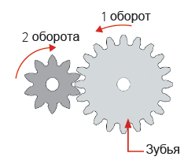
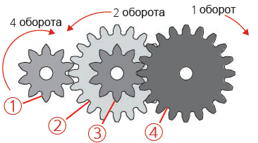
Скорость вращения зависит от количества зубьев
Рис. А Рис.В

Slide 8
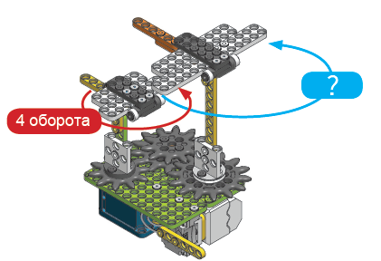
КОНТРОЛЬНЫЕ ЗАДАНИЯ
В1. Давайте посчитаем, сколько оборотов сделает большая стрекоза, если маленькая стрекоза совершит 4 оборота.

Slide 9
В2. В то время как двигатель, расположенный внутри мотора-редуктора выполняет 72 оборота, фланец совершает только 1 оборот. Сколько оборотов должен совершить мотор, чтобы фланец повернулся 4 раза?
В3. Почему мы используем мотор-редуктор?

